Slide 1
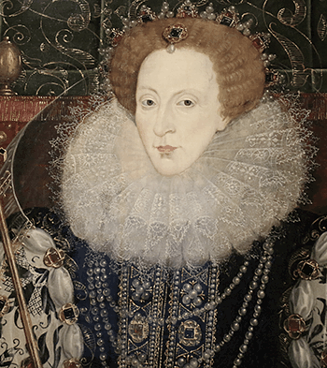
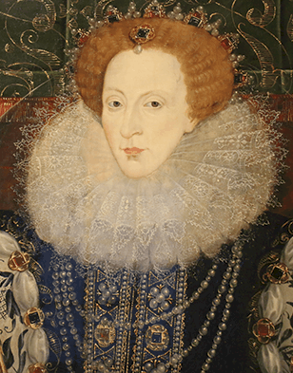
IFRN, CURRAIS NOVOS
3º ALIMENTOS VESPERTINO
Elizabeth I
  ANA BIANCA ANDRADE GONÇALO
  DANIEL VITOR SILVA DE LIMA
  NARA LUANA DANTAS SALDANHA

Slide 2
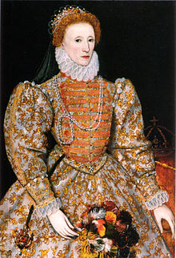
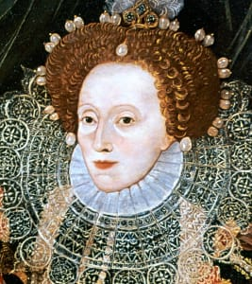
NAME: Her name was Elizabeth I
COUNTRY: She was born in England
BIRTH: on September 7th, 1533
AGE: She died at 69
OCCUPATION: Was queen
MARITAL STATUS: Was single
CHILDREN´S: Don't have children

Slide 3
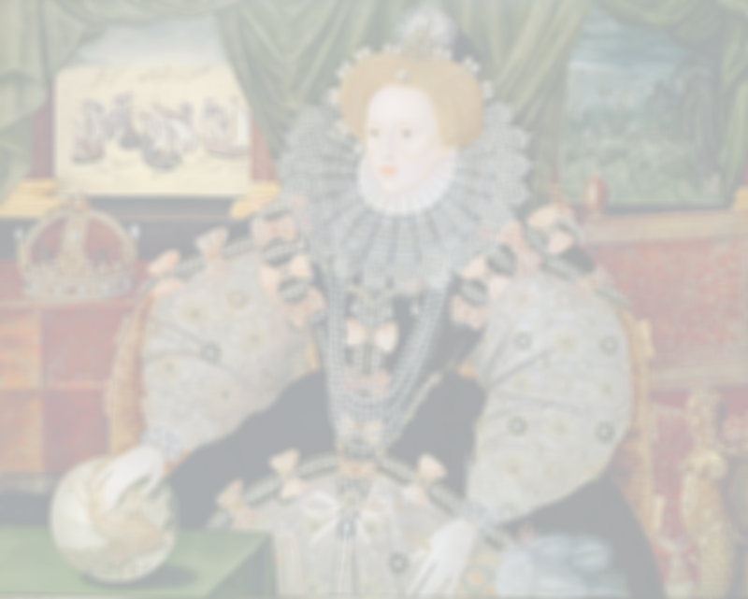
SUMPTUOUS:
SUNTUOSO/SUNTUOSA
KINGDOM:
REINO
DELIGHTED:
DELEITADA/ DELEITADO
STANTLY:
CONSTANTEMENTE
ANNOUNCED:
ANUNCIADA/ ANUNCIADO
PALAVRAS DESCONHECIDAS:

Slide 4
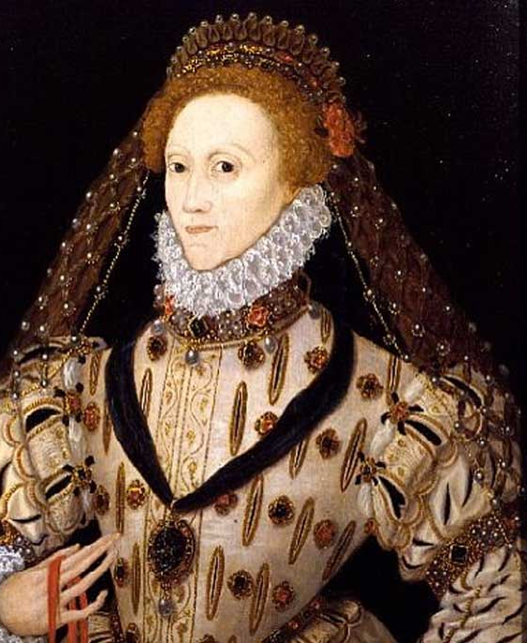
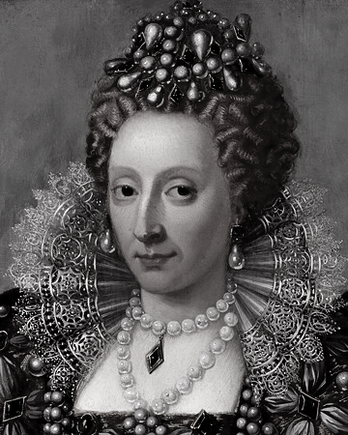
  Seu irmão foi coroado e morreu aos 15 anos, sua irmã mais velha foi coroada e morreu após 9 anos de reinado. Aí então Elizabteh foi consagrada Rainha da inglaterra.
  Elizabeth I é conhecida também como a Rainha Virgem, visto que ela nunca teve um sucessor. Rumores circulavam pelo reino, reais ou não, as provas são inconclusivas.
CURIOSIDADES
  Elizabeth se preocupava com a imagem que passava para seus súditos. A rainha era uma mulher conhecida por estar sempre usando roupas coloridas — enquanto as outras funcionárias do reino só poderiam usar vestes de cores brancas ou pretas — e maquiagem branca.

Slide 5
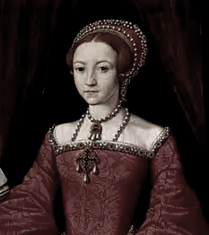
POR VEZES, AS FRASES NO SIMPLE PRESENT APRESENTAM EXPRESSÕES DE TEMPO (ADVÉRBIOS).
The queen daily drinks whiskey
SIMPLE PRESENT
The queen always wanted to put England on the map
The queen killed her cousin today

